Slide 1

amore, amicizia, relazioni

Slide 2
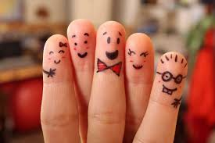

amore, amicizia, relazioni
Compagnia
Relazione
Rapporto
Emozione
Sentimento
Discutere
Chiacchierare
Chiacchiera
Pettegolezzo
Fiducia
Sincerità
Ridere
Abbiamo fatto quattro risate
Stasera ho voglia di…
Invidia
Gelosia
Bugia
Geloso
Bugiardo
Coppia
Amare
Innamorato
Rispettare
Abbracciare
Baciare
Bacio
Litigare
Litigio
Follia
Fedele
Fedeltà
Appuntamento
Fidanzato
Essere innamorato (cotto) di…
Esco/ sto con….
Amico del cuore/ intimo
Siamo amici da molto tempo
Fare la corte/ il filo a qualcuno/ corteggiare
Mi tratta bene
Ci siamo lasciati/ abbiamo rotto
Essere di buon/ di cattivo umore

Slide 3

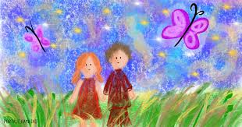
amore, amicizia, relazioni
La gioventù
La giovinezza
Adolescente
Minorenne
Adulto
Maggiorenne
Maturo/ immaturo
Ubbidiente
Ribelle
Severo
Comunicazione
Paghetta
Pressione
Responsabile
Responsabilità
Opportunità
Ambizione/ sogni
Libertà
Spensierato
Maleducato
Andare via di casa/ andare a vivere da solo
Ha quindici anni/ è un quindicenne
Matrimonio/ nozze
Indipedenza
Nascita/ morte
Crescere/ allevare
Educazione/ istruzione/ formazione
Cerimonia
Sposo / sposini
Marito/ moglie
I coniugi
Suocero/a
Convivenza
Religioso, civile
Divorzio
Convivenza
Il prete
In Chiesa
Testimone
Il banchetto di nozze
Hanno divorziato
Figlio unico
Abito da sposa
Si sono sposati per amore
Il celibe (lo scapolo)
La nubile (la zitella)
Il/ la single
Conflitto/ divario generazionale

Slide 4
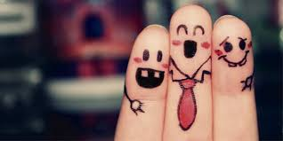
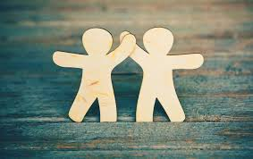

amore, amicizia, relazioni
Avete molti amici veri? Parlate del vostro amico del cuore (perché lo considerate tale?).
L’ amicizia tra le donne è diversa da quella tra gli uomini?
Si dice “chi trova un amico, trova un tesoro”. Per voi è importante l’ amicizia?
Ci può essere vera amicizia tra una donna e un uomo?
Oggi i giovani hanno una vita spensierata?
Alcuni pensano che i ragazzi oggi sono troppo liberi. Cosa ne pensate?
Vediamo ragazzi sui quattordici o i quindici anni con il cellulare in mano. Si tratta di un’ esagerazione?
Siete innamorati in questo periodo? Parlatene.
Alcuni dicono che non c’ è amore senza gelosia. Parlatene.
Per amore si fanno spesso cose poco razionali. Avete mai fatto qualche follia?

Slide 5

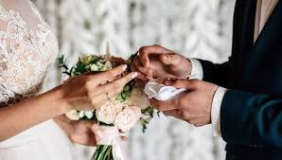
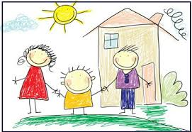
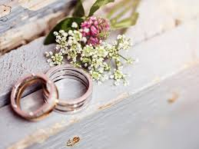
amore, amicizia, relazioni
Per quali motivi due persone si sposano?
Qual è l’ età ideale per sposarsi?
Vi piace andare ai matrimoni?
Che cosa pensate voi del matrimonio civile?
Aspetti positivi e negativi della vita coniugale.
Ci sono statistiche che affermano che la famiglia oggi è in crisi. Quali sono i motivi e le conseguenze di questo fenomeno?
è facile oggi essere genitore?
Sono migliori come genitori le donne o gli uomini?

